Slide 1
работа в слоях
градиент

Slide 2
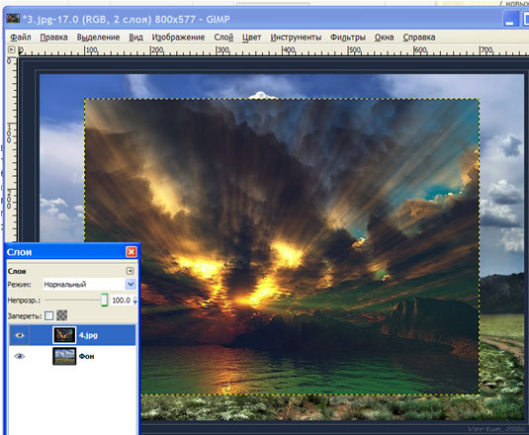
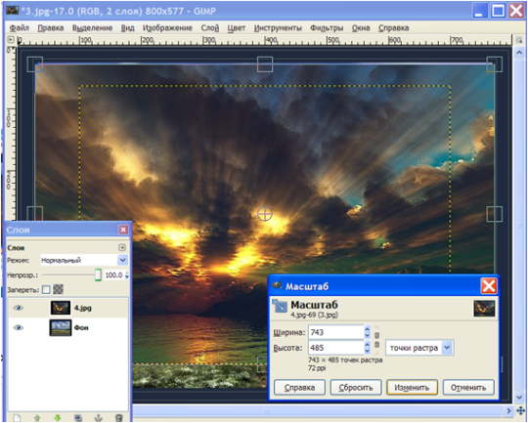
открываем два изображения в слоях и подгоняем их размер

Slide 3
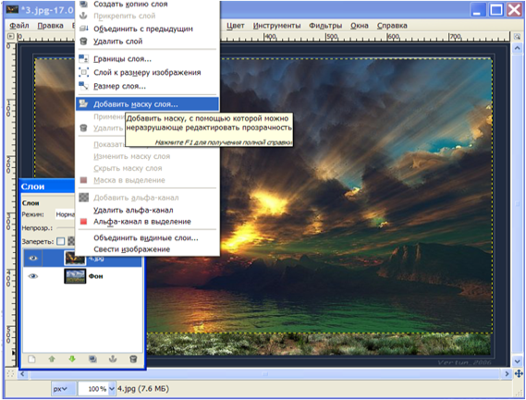
в контекстном меню окна слои выбираем команду Добавить маску слоя и даем команду Добавить

Slide 4
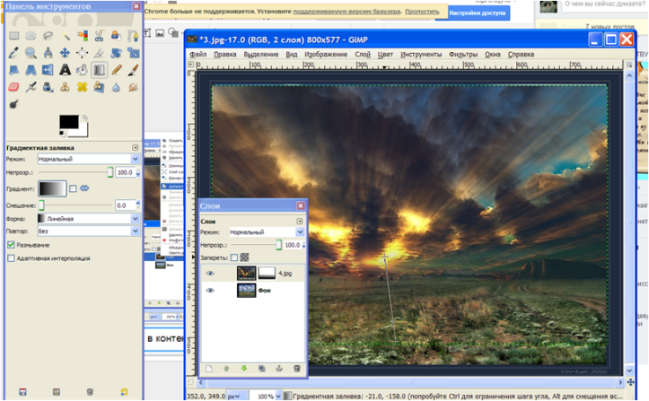
выбираем инструмент Градиент ведем им например снизу -вверх

Slide 5
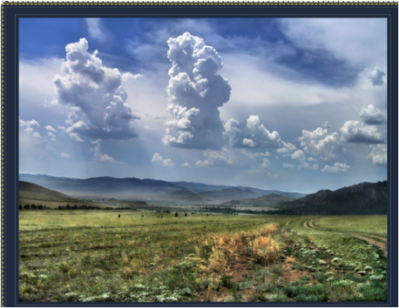
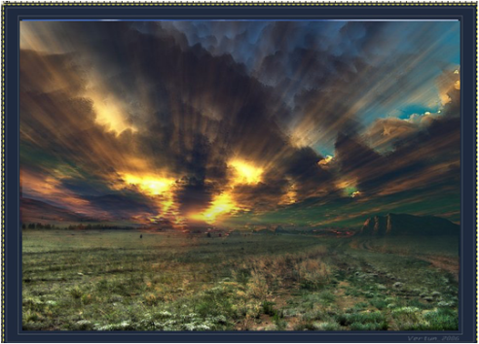
было и стало

Slide 6
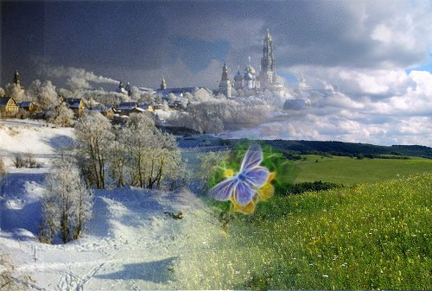
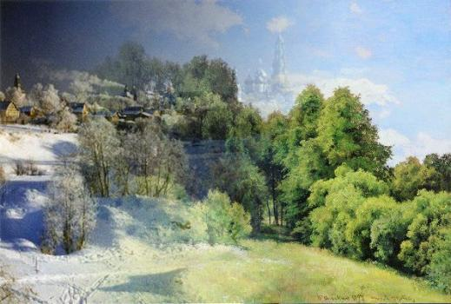
Лето-зима

